Slide 1
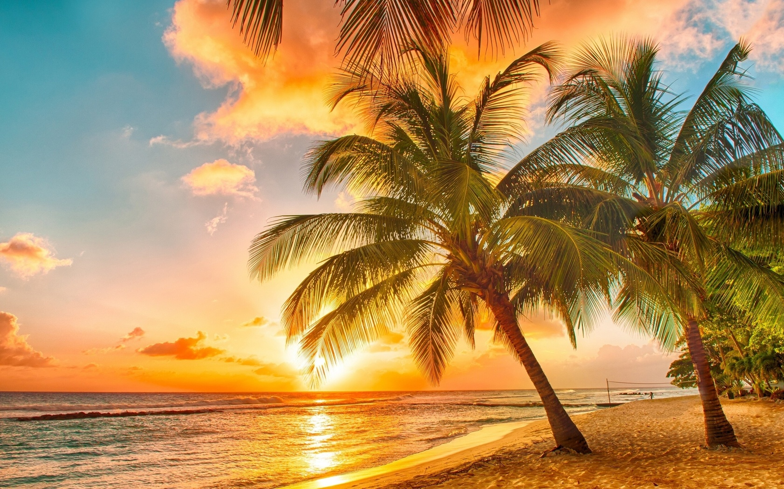
Трекер привычек на лето
Summer’20

Slide 2
Дорогой друг!
До летних каникул остаются считанные дни, поэтому самое время к ним приготовиться.
Впереди целых 3 месяца «ничегонеделания». А может, наоборот, самое время начать то, что так давно хотел, но бесконечная домашка тебя не отпускала.
Предлагаю тебе создать чек-лист на лето! Что это такое? Сейчас разберемся…

Slide 3
Чек-лист – список важных дел, ни одно из которых нельзя забыть. В переводе с английского check означает «проверка», а list – «список». Поэтому чек-листы иногда называют по-русски «контрольными списками».
Например:
Трекер привычек
Челлендж
Расписание на день/неделю/месяц итд.

Slide 6
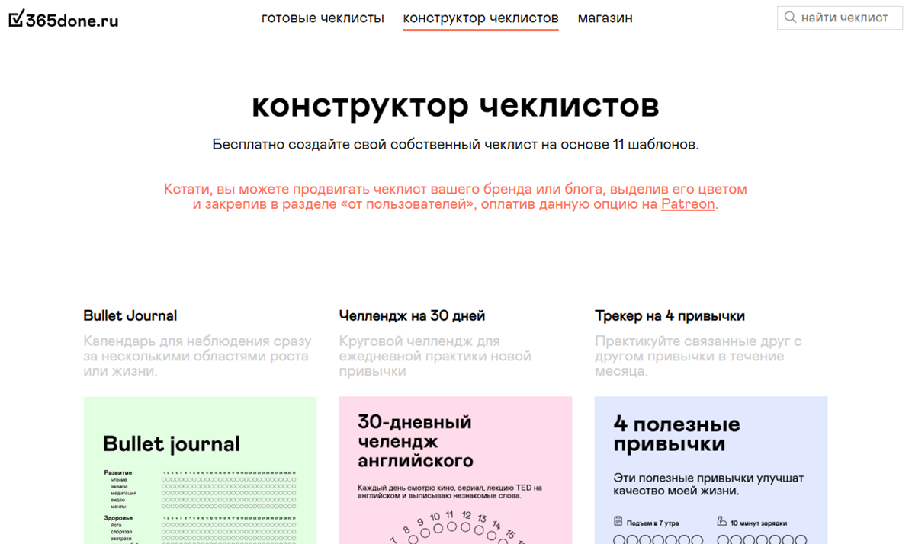
Как создать такой чек-лист?
Нам понадобится компьютер или телефон с выходом в интернет и твоя фантазия.
Переходим по ссылке на сайт https://my.365done.ru

Slide 7
2) Выбираем шаблон, который тебе понравился

Slide 8
3) Заполняем шаблон:
придумываем название,
оформляем описание,
записываем привычки,
выбираем к ним иконки

Slide 9
4) В нижнем правом углу выбираем опцию «Посмотреть превью и скачать»

Slide 10
5) Отлично, твой чек-лист готов! Осталось только указать Email, чтобы получить свой лист по почте в формате pdf. Затем скачиваем, распечатываем и вешаем на стену.

Slide 11
С помощью такого чек-листа можно утроить настоящие семейные соревнования:
«Кто каждый день делает зарядку?»
«Кто перемоет больше посуды?»
«Кто чаще выгуливает собаку?»
А также утроить настоящий челлендж с одноклассниками:
«Кто прочитает все книги из списка по литературе?»
Удачи и отличных каникул!

